Slide 1
Những hình ảnh dưới đây khiến cho em nhớ đến quốc gia nào?

Slide 2
. Nêu tên 4 đẳng cấp trong xã hội Ấn Độ cổ đại và chỉ ra sự khác biệt giữa các đẳng cấp.
Trong xã hội Ấn Độ, có 4 đẳng cấp: Bra-man, Ksa-tri-a, Vai-si-a và Su-đra.
- Hai đẳng cấp trên (Bra-man và Ksa-tri-a) chiếm số ít trong xã hội nhưng thống trị hai đẳng cấp dưới (Vai-si-a và Su-đra).
- Về màu da: ba đẳng cấp trên cùng là tộc người da trắng A-ri-a; còn người bản địa, da màu – người Đra-vi-đa.
- Sự phân biệt đẳng cấp dựa vào chủng tộc và màu da.

Slide 3
BÀI 9: TRUNG QUỐC TỪ THỜI CỔ ĐẠI
ĐẾN THẾ KỈ VII
MỤC TIÊU CẦN ĐẠT
- Giới thiệu được những đặc điểm về điều kiện tự nhiên của Trung Quốc thời cổ đại.
- Mô tả được sơ lược quá trình thống nhất lãnh thổ và sự xác lập chế độ phong kiến ở Trung Quốc dưới thời Tần Thủy Hoàng.
- Xây dựng được trục thời gian từ thời Hán, Nam Bắc triều đến nhà Tùy.
- Nêu được những thành tựu chủ yếu của nền văn minh Trung Quốc thời cổ đại.

Slide 4
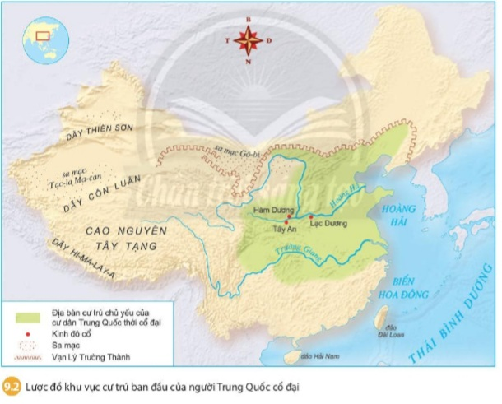
BÀI 9: TRUNG QUỐC TỪ THỜI CỔ ĐẠI
ĐẾN THẾ KỈ VII
1. Điều kiện tự nhiên

Slide 5
BÀI 9: TRUNG QUỐC TỪ THỜI CỔ ĐẠI
ĐẾN THẾ KỈ VII
1. Điều kiện tự nhiên
- Thời cổ đại, Trung Quốc nhỏ hơn ngày nay.
- Có 2 dòng sông lớn: Hoàng Hà và Trường Giang

Slide 6
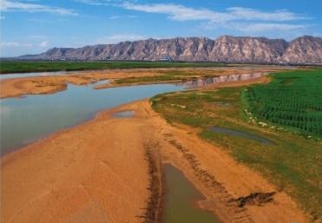
BÀI 9: TRUNG QUỐC TỪ THỜI CỔ ĐẠI
ĐẾN THẾ KỈ VII
1. Điều kiện tự nhiên
Dân Trung Quốc có câu “một bát nước sông Hoàng Hà, nửa bát là phù sa”; trung bình 1m³ nước sông Hoàng Hà chứa 34 gam phù sa (sông Nin là 1g/1m³ phù sa, sông Colorado 13g/1m³ phù sa.

Slide 7
BÀI 9: TRUNG QUỐC TỪ THỜI CỔ ĐẠI
ĐẾN THẾ KỈ VII
1. Điều kiện tự nhiên
- Những nhà nước cổ đại đầu tiên ra đời ở lưu vực sông Hoàng Hà; tiếp đó là ở hạ lưu sông Trường Giang.

Slide 8
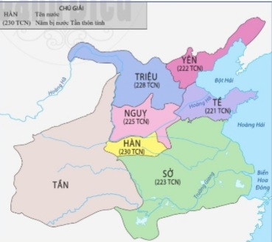
BÀI 9: TRUNG QUỐC TỪ THỜI CỔ ĐẠI
ĐẾN THẾ KỈ VII

Slide 9
2. Nhà Tần thống nhất và xác lập chế độ phong kiến ở Trung Quốc
1.Nước nào đã thống nhất Trung Quốc? Vào năm nào? Do ai thống nhất?
2. Tại sao cần phải thống nhất đất nước TQ?
3- Tần Thủy Hoàng đã làm gì sau khi thống nhất đất nước về mặt lãnh thổ?
4- Quan sát sơ đồ phân hóa xã hội dưới thời nhà Tần hãy: Kể tên các giai cấp mới xuất hiện trong xã hội thời nhà Tần

Slide 10
1. Nước Tần thống nhất TQ năm 221 TCN, do Tần Doanh Chính- Tần Thuỷ Hoàng thực hiện chính sách ngoại giao “bẻ đũa từng chiếc”.
2. Chấm dứt tình trạng chia cắt đất nước
3. Tần Thủy Hoàng đã thực hiện hàng loạt các chính sách đổi mới (Áp dụng chế độ đo lường, tiền tệ, chữ viết, pháp luật chung trong cả nước)
4. Xuất hiện 2 giai cấp mới: Địa chủ và Tá điền (Nông dân lĩnh canh)
+ Địa chủ: Xuất than từ quý tộc, quan lại trong xã hội cũ đã chiếm nhiều ruộng đất trở thành địa chủ. Ngoài ra một bộ phận nông dân giàu có cũng trở thành Địa chủ
+Tá điền (nông dân lĩnh canh): chiếm đa số, bị mất ruộng đát phải nhận ruộng đất canh tác và nộp tô cho điạ chủ

Slide 11
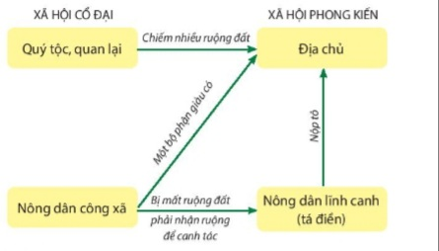
BÀI 9: TRUNG QUỐC TỪ THỜI CỔ ĐẠI
ĐẾN THẾ KỈ VII
2. Quá trình thống nhất và sự xác lập chế độ phong kiến dưới thời Tần Thủy Hoàng

Slide 12
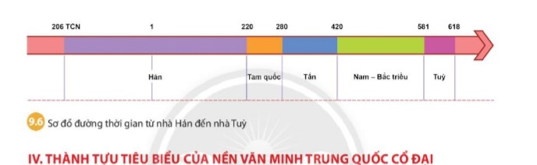
3. Trung Quốc từ thời nhà Hán đến nhà Tùy (206 TCN- thế kỉ VII
Sơ đồ đường thời gian từ nhà Hán đến nhà Tùy
Phiếu học tập
1. Từ nhà Hán tới nhà Tùy gắn liền với ... triều đại và…… thời kì.
2. Nhà…………tồn tại lâu nhất. Nhà ………..tồn tại ngắn nhất.
3. Nhà………… tái thống nhất đất nước và đặt cơ sở để TQ bước vào tời kỳ đỉnh cao của chế độ phong kiến.
4.Thời kỳ này nước ta bị nhà………… nào đô hộ.

Slide 13
3. Trung Quốc từ thời nhà Hán đến nhà Tùy (206 TCN- thế kỉ VII
Sơ đồ đường thời gian từ nhà Hán đến nhà Tùy
Phiếu học tập
1. Từ nhà Hán tới nhà Tùy gắn liền với ... triều đại và…….thời kì.
2. Nhà…………tồn tại lâu nhất. Nhà ………..tồn tại ngắn nhất.
3. Nhà………… tái thống nhất đất nước và đặt cơ sở để TQ bước vào tời kỳ đỉnh cao của chế độ phong kiến.
4.Thời kỳ này nước ta bị nhà………… nào đô hộ.
3
2
Hán
Tùy
Tùy
Hán

Slide 14
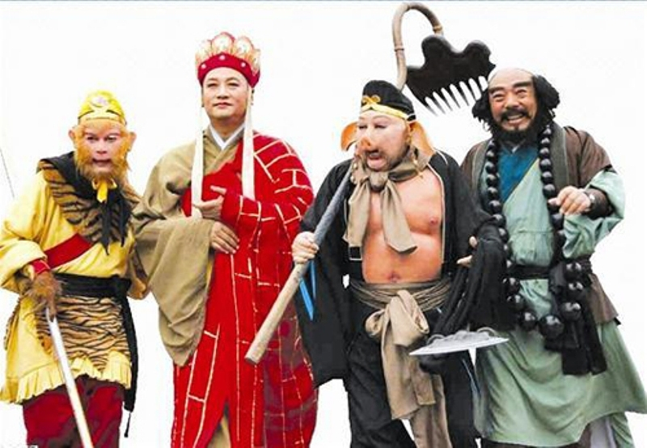
Đây là tác phẩm điện ảnh nào?
Tác phẩm này có nguồn gốc từ đất nước nào?
Tây Du kí của tác giả Ngô Thừa Ân
Xuất xứ: Trung Quốc

Slide 15
4. Một số thành tựu nổi bật của văn minh Trung Quốc từ thời cổ đại đến TK VII
Lĩnh vực | Thành tựu
Chữ viết
Văn học
Tư tưởng
Sử học
Lịch pháp
Khoa học-kĩ thuật
Y học
Kiến trúc

Slide 16
4. Một số thành tựu nổi bật của văn minh Trung Quốc từ thời cổ đại đến TK VII
Lĩnh vực | Thành tựu
Chữ viết | Chữ tượng hình (chữ giáp cốt)
Văn học | Kinh Thi của Khổng Tử và Sở Từ của Khuất Nguyên.
Tư tưởng | Nho giáo, Đạo giáo
Sử học | Sử kí của Tư Mã Thiên, Sử Kí của Ban Cố
Lịch pháp | Phát minh ra âm lịch và nông lịch
Khoa học-kĩ thuật | Trương Hoành phát minh ra địa động nghi; có 4 phát minh quan trọng (giấy, thuốc nổ, la bàn, kĩ thuật in).
Y học | Hoàng đế nội kinh của Hoa Đà
Kiến trúc | Có nhiều công trình kiến trúc đồ sộ (Vạn lí trường thành...)

Slide 17
Em có nhận xét gì về những thành tựu của văn minh Trung Quốc cổ đại?
- Đây là những thành tựu văn hóa rất quan trọng, nổi bật trong số đó có nhiều thành tựu còn tồn tại và có giá trị đến ngày nay, đóng góp to lớn đối với nền văn minh nhân loại.
=>Văn minh Trung Quốc có ảnh hưởng rất lớn đối với văn hóa Việt Nam từ tư tưởng, chữ viết, ngày lễ trung thu, Tết nguyên đán,…và là một trong số những nền văn minh rực rỡ nhất của nhân loại

Slide 19
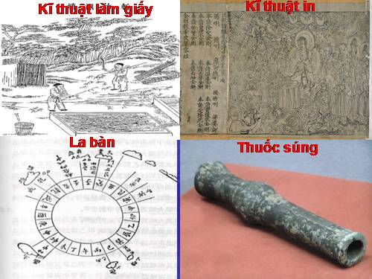

Slide 21




ĐÊM QUA, MỘT CƠN BÃO LỚN ĐÃ XẢY RA NƠI VÙNG BIỂN CỦA CHÚ CÁ VOI
CƠN BÃO ĐÃ CUỐN CHÚ CÁ VOI ĐI XA VÀ SÁNG DẬY CHÚ BỊ MẮC CẠN TRÊN BÃI BIỂN
MỘT ĐÁM MÂY MƯA HỨA SẼ GIÚP CHÚ NẾU CÓ NGƯỜI GIẢI ĐƯỢC CÂU ĐỐ CỦA MÂY MƯA
Subtitle : turn on CC
CÁC EM TRẢ LỜI THẬT ĐÚNG ĐỂ GIÚP CHÚ CÁ VOI TỘI NGHIỆP VỀ NHÀ NHÉ !

Slide 22
Luật chơi
Có 5 câu hỏi, mỗi câu trả lời đúng thì mưa sẽ đổ xuống và nước biển dâng lên, hoàn thành xong 5 câu sẽ cứu được cá voi.
Chú ý vì đây là trò chơi nhân văn nên nếu em không trả lời được thì hãy mời bạn của mình trợ giúp đến khi các em có đáp án đúng để cùng nhau giải cứu cá voi.

Slide 23









Những nhà nước cổ đại đầu tiên của Trung Quốc ra đời ở đâu?
Hạ lưu sông Hoàng Hà và sông Trường Giang.
CƠN MƯA SỐ 1 …

Slide 24
Trung Quốc được thống nhất dưới triều đại nào? Vào năm bao nhiêu?
Nhà Tần. Năm 221.TCN
CƠN MƯA SỐ 2 …

Slide 25
Kể tên các thời kì và các triều đại phong kiến Trung Quốc từ nhà Hán tới nhà Tùy?
Nhà: Hán, Tấn, Tùy
Thời Tam quốc, thời Nam- Bắc triều
CƠN MƯA SỐ 3 …

Slide 26

Quan hệ sản xuất chính được thiết lập dưới thời nhà Tần là
Quan hệ bóc lột của địa chủ với nông dân lĩnh canh.
CƠN MƯA SỐ 4 …

Slide 27
Đây là công trình có tính chất phòng thủ biên giới phía bắc được xây dựng và duy trì bởi nhiều triều đại Trung Quốc hãy cho biết tên của công trình này?
Vạn lý trường thành
CƠN MƯA CUỐI …

Slide 28


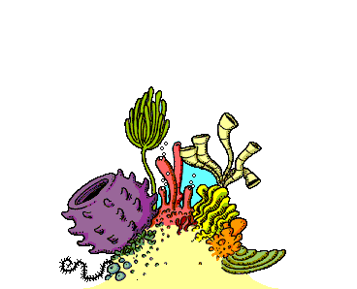



CẢM ƠN CÁC BẠN THẬT NHIỀU.
CÁC BẠN GIỎI QUÁ ĐI

